Slide 1
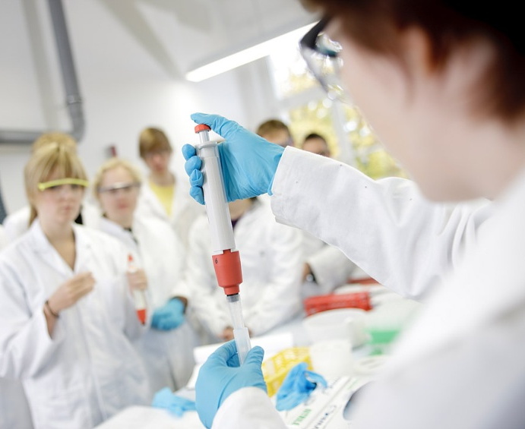
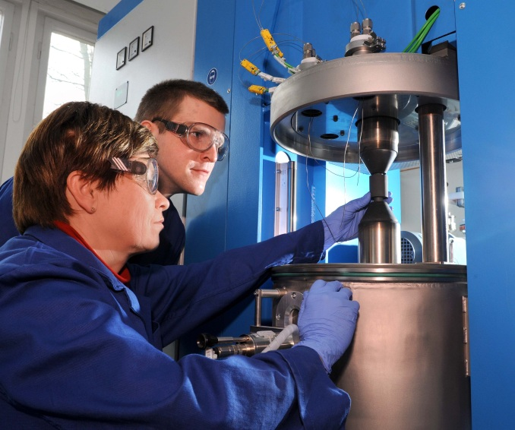
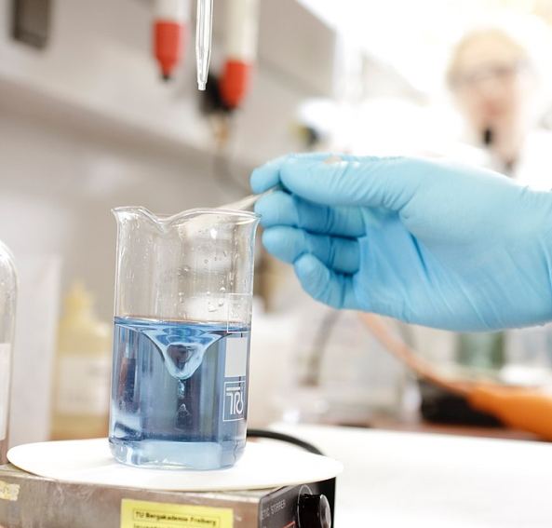
Anreicherung digitaler Objekte mit Metadaten in OPAL – Implementierung einer Schnittstelle zur Anbindung externer Recherchesysteme
UNIVERSITÄTSBIBLIOTHEK
Bildungsportal Sachsen - Ausschreibung 2017/18: Schwerpunkt 3: Lehrkooperationen

Slide 2
ProjECKtdaten
Projektleiterin: Susanne Kandler Projektverantwortlicher: Oliver Löwe Projektpartner: BPS Bildungsportal Sachsen GmbH
Projektlaufzeit : 01.10.2017 - 31.12.2018

Slide 3
OPAL: Metadaten & API
AUSGANGSLAGE
Informationsinfrastruktur TUBAF
SWB
EZB
EBSCO
….
OPAL
UB

Slide 4
OPAL: Metadaten & API
ZIEL
Informationsinfrastruktur TUBAF
2. OPAL als separate Quelle an Bibo-Katalog anbinden (API)
SWB
EZB
EBSCO
….
OPAL
UB
OPAL
1. Informationen auszeichnen und anreichern

Slide 5
OPAL: Metadaten & API
HERAUSFORDERUNGEN
Anreicherung von digitalen Objekten mit Metadaten
Art und Form relevanter Inhalte
Welche Objekte werden für die Anreicherung berücksichtigt? (LR, Dateien, etc.)
Wie können relevante Objekte für Anreicherung selektiert werden? (Status=unfertig/Arbeitspapier vs. Vorl.-Skript)
Wie kann die Anreicherung möglichst ohne manuelles Eingreifen von Statten gehen?
Data Mining / Auswertung OCR (Auftrittshäufigkeit, Konkordanz, etc.)
=> Evaluation möglicher vorhandener OS-Frameworks & Produkte
Datenbezug aus externen Quellen (z.B. DNB)
Datenbezug aus internen Quellen („früher bereits verwendet“, Metadaten aus übergeordneten LR vererben)
Wie kann ggf. manuelles Editieren gefördert werden (Anforderungen an GUI: Wizard, „Gaming“, Wenn..dann..)
Welche Objekte sollen für eine externe Suche ausgezeichnet werden und wie?
Berücksichtigung vorliegender Rechte & Qualität
Notwendige Vorarbeiten noch nicht stattgefunden
Nachnutzbare Projekteergebnisse liegen noch nicht vor
vorerst nur bei Dateianhängen, die OER-Material sind
Notes:
Fokus auf OER:
- Querverbindung zum Lizenzwähler-Projekt (HTW Dresden)
> Geklärte Rechtelage
> Vermutlich qualitativ ansprechendes Material, weil sonst nicht gelabelt als OER
> Echter Mehrwert, auch im Sinne von OERsax (UB TUBAF ist Kooperationspartner)

Slide 6
OPAL: OER
Was ist OER?
Open Educational Resources (kurz OER) sind Bildungsmaterialien, die unter einer freien Lizenz stehen. D. h. sie sind kostenfrei und bis auf geringe Einschränkungen verwendbar, veränderbar und weiterverbreitbar
OER-relevante Aktivitäten in Deutschland in den letzten Jahren stark zugenommen (Neumann & Muuß-Mehrholz 2017).
Gründe: Bemühungen seitens der UNESCO, der OECD, des Wikimedia e.V. uvm.
große Öffentlichkeitswirksamkeit von Projekten im In- und Ausland, wie z.B. die Hamburger Open Online Universität, die kostenlos zahlreiche Hochschulkurse und Materialien anbietet oder die edX-Plattform, auf welcher u. a. das Massachusetts Institut of Technology Kurse frei zur Verfügung stellt.
Speziell D: Paragraph 52a UrhG
BMBF-Förderlinie zu offenen Bildungsmaterialien (2017/2018), durch welche im Projekt OERsax konkrete Handlungs-empfehlungen für die notwendige technische Infrastruktur in Sachsen entstanden. (UB = Kooperationspartner)

Slide 7
OPAL: Metadaten & API
ERWARTETE RESULTATE
Öffnung von OPAL zur Anbindung externer Recherchesysteme oder Repositorien
zB. OER-Repositories
Erweiterung der eingebundenen Informationsquellen in den Katalog der Hochschulbibliothek
Schaffung bzw. Ausbau und Konsolidierung eines zentralen Wissenszugangs an Hochschulen
Stärkere Vernetzung innerhalb der Hochschule und zwischen Lehre und Forschung
Stärkung offener (Bildungs-)Materialien in Wissenschaft und Lehre
Einbindung von Hochschulbibliotheken in E-Learning

Slide 8
OPAL: Metadaten & API
Projektergebnisse
1. Infrastrukturelle Maßnahmen zur Metadatenspeicherung
1a. Überführung Datenspeicherung von Datei in Datenbank
1b. Migration OPAL-Daten
2. Bereitstellung einer Schnittstelle mit Metadaten inkl. Permalinks zu OER-Dokumenten in OPAL
https://bildungsportal.sachsen.de/opal/oer/content.json
http://139.20.140.160:3333/project?project=2486659258275 http://139.20.140.214/vufind/Search/Results?type=AllFields&lookfor=&limit=20&sort=relevance
3. Anreicherung von digitalen Objekten mit Metadaten

Slide 9
OPAL: Metadaten & API
Projektergebnisse
Täglich Update
OPAL
AMSL
content.json
finc
separate Facette
aus Vorfacette „BÜCHER UND MEHR“ ausschließbar

Slide 10
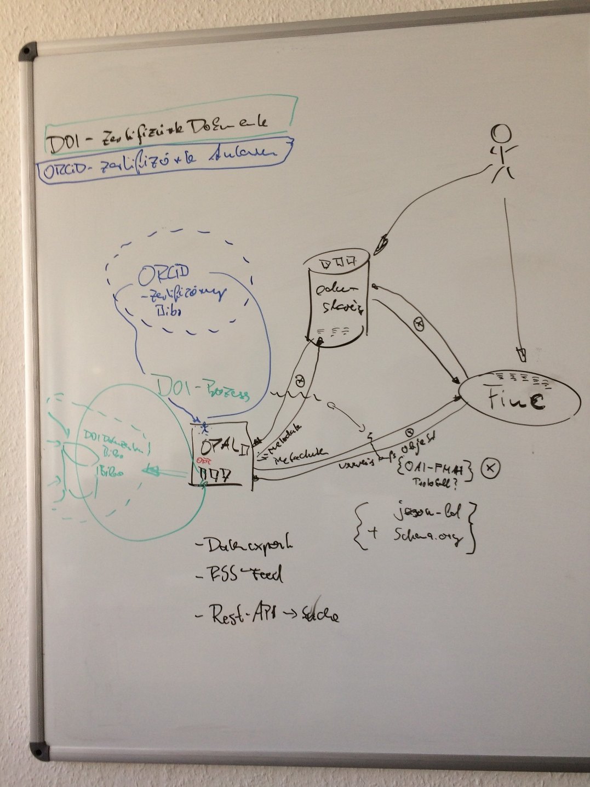
OPAL: Metadaten & API
Ausblicke und Ideen
Im Entstehen: Konzept zu OER-Lizenzen für Lernressourcen in OPAL (Kurse, Wikis usw.)
Möglichst automatisierte Generierung von Metadaten
Wie kann die Anreicherung möglichst ohne manuelles Eingreifen von Statten gehen?
Data Mining / Auswertung OCR (Auftrittshäufigkeit, Konkordanz, etc.)
=> Evaluation möglicher vorhandener OS-Frameworks & Produkte
Datenbezug aus externen Quellen (z.B. DNB)
Datenbezug aus internen Quellen („früher bereits verwendet“, Metadaten aus übergeordneten LR vererben)
Wie kann ggf. manuelles Editieren gefördert werden (Anforderungen an GUI: Wizard, „Gaming“, Wenn..dann..)
Systemvergleich: OCR-Engines zur Analyse und automatischen Schlagworterfassung
Integration ORCID+DNB
Notes:
Da wäre dann auch der Metadatenexport "vollständig", weil dann tatsächlich alle relevanten Objekte durch den OPAL-Benutzer mit Lizenzen ausgezeichnet werden könnte.

